Slide 1
תכנות מונחה עצמים
נושא 10 קלט-פלט
אליזבט איצקוביץ, elizabeti@ariel.ac.il
מחלקה למדעי המחשב
אוניברסיטת אריאל בשומרון

Slide 2
נושא 10 קלט-פלט
JAVA מספקת מחלקות רבות אשר משמשות לביצוע פעולות קלט ופלט. רוב המחלקות הן מחלקות שהאובייקטים מטיפוסן מייצגים streams.
תרגום המילה stream לעברית הוא זרם/נחל, ואכן, האובייקטים שמהווים streams מתארים זרימה של bytes אשר מהווה, למעשה, זרימה של נתונים. ניתן גם לראות ב-stream מקור של bytes, או לחילופין, יעד של bytes, אשר סדר ה-bytes שנשלח אליו או מגיע ממנו בעל משמעות. כך, למשל, תכנית שמקבלת קלט של נתונים מן המקלדת מבצעת זאת באמצעות stream (זרם) של בתים (byte) מהמקלדת. כיוון שקשה לדמיין במחשבותינו אובייקט שמייצג זרימה של נתונים ניתן לראות באובייקטים הללו ייצוג לצינורות שדרכם הנתונים עוברים.

Slide 3
נושא 10 קלט-פלט
את ה-streams שמיוצגים על ידי המחלקות ששייכות לpackage- java.io - ניתן לחלק לשתי קבוצות:
input streams
אלה הם מקורות שניתן לקלוט/לקרוא מהם בתים (byte). למקורות אלה לא ניתן לכתוב/לשלוח בתים (byte) בחזרה.
output streams
אלה הם יעדים שניתן לשלוח/לכתוב אליהם בתים(byte). מיעדים אלה לא ניתן לקרוא/לקבל בתים(byte) חזרה.
היררכית מחלקות ה-I/O בJAVA-
ב-JAVA קיימות מחלקות רבות שמשמשות בתור streams , גם לצורך ביצוע פעולות קלט וגם לצורך ביצוע פעולות פלט. יש המתארים מחלקות אלה כג'ונגל אחד גדול. בתחילה, לפני שמכירים את המחלקות, הן אכן נותנות את הרגשת ה-ג'ונגל. בחלק זה, אנסה להקנות מעט מושג על היררכית מחלקות ה-streams השונות. בתחילה אציג את שתי ההיררכיות הבולטות ביותר, ובהמשך אציג היררכיות נוספות.

Slide 4

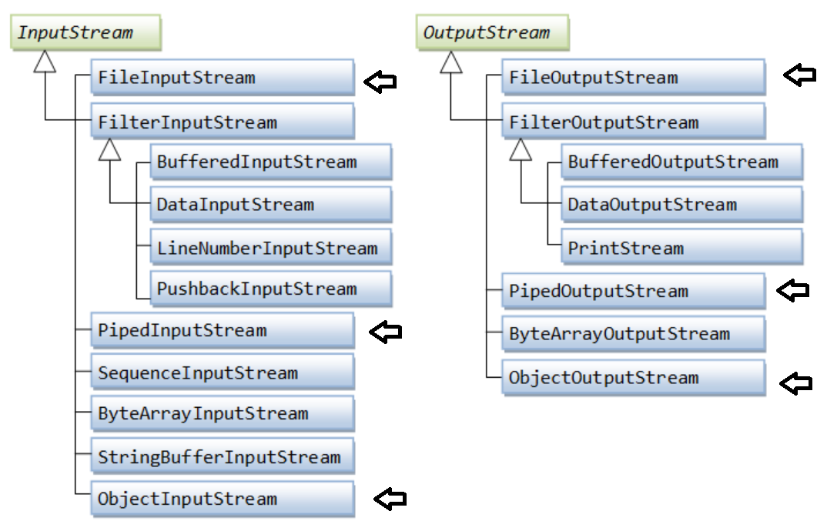
נושא 10 קלט-פלט

Slide 5
נושא 10 קלט-פלט
שתי המחלקות האבסטרקטיות InputStream ו- OutputStream משמשות בסיס לגזירתן של מחלקות שימושיות רבות. נתמקד בחשובות שבהן, ונתחיל בסקירתן של המחלקות
FileOutputStream ו- FileInputStream.
אובייקטים מטיפוס מחלקות אלה עושים שימוש בקבצים כמקור/יעד של bytes. בין הבנאים של שתי המחלקות האלה ניתן גם למצוא בנאים שמאפשרים לציין את שם הקובץ (בצירוף ה-path שלו אם רוצים) אשר אליו ה-stream, שמייצג האובייקט החדש שנוצר, יקושר.

Slide 6
נושא 10 קלט-פלט FileInputStream
המחלקה FileInputStream
הבנאי העיקרי במחלקה:
public FileInputStream (String name)
throws FileNotFoundException, SecurityException
בנאי שמשמש ליצירת אובייקט חדש מטיפוס FileInputStream אשר יקושר לקובץ ששמו נשלח כ-String אל הבנאי. הקובץ חייב להיות קיים, וניתן לקריאה. אם הקובץ ששמו הוא name לא קיים, או שזהו שמה של ספריה ולא של קובץ או שמסיבות כלשהן לא ניתן לפתוח אותו לצורך קריאה אז ייזרק FileNotFoundException.

Slide 7
נושא 10 קלט-פלט FileInputStream
השיטות העיקריות שמוגדרות במחלקה הן:
public int read(byte []b) throws IOException
שיטה זו קוראת bytes מה- input stream ישירות אל תוך המערך b. מספר ה-bytes שהיא קוראת איננו גדול מ-b.length. השיטה מחזירה את מספר הבתים שנקראו או –1 אם אין יותר מידע שניתן לקרוא כיוון שהיא הגיעה אל סוף הקובץ. שיטה זו באה במקומה של שיטה שהגיעה בהורשה מהמחלקה InputStream overriding) ).
public int read(byte []b, int off, int len) throws IOException
שיטה זו קוראת עד ל- len בתים (bytes) של נתונים מה-inupt stream היישר אל תוך המערך שהיא מקבלת. ה-bytes נכתבים אל המערך החל מתא מספר off. השיטה מחזירה את מספר הבתים הכולל שנקראו אל תוך המערך או –1 אם אין יותר מידע שניתן לקרוא כיוון שהיא הגיעה אל סוף הקובץ. שיטה זו באה במקומה של שיטה שהגיעה בהורשה (overriding).

Slide 8
נושא 10 קלט-פלט FileInputStream
public long skip(long n) throws IOException
שיטה זו משמשת לביצועו של דילוג בקריאת הנתונים מה-input stream. השיטה מקבלת את מספר הבתים שעליהם עליה לדלג, והיא מחזירה את מספר הבתים שעליהם היא דילגה בפועל. מספר הבתים שעליהם היא דילגה לא תמיד זהה למספר הבתים שעליהם היא התבקשה לדלג. לעתים הוא קטן יותר, ולעתים הוא אפילו שווה ל-0. שיטה זו באה במקומה של שיטה בשם זהה שהועברה בהורשה מהמחלקה
InputStream (overriding).
public int available() throws IOException
שיטה זו מחזירה את מספר הבתים שניתן לקרוא מבלי לגרום לאחת משיטות ה- read להיחסם. שיטה זו באה במקומה של שיטה שהגיעה בהורשה מהמחלקה InputStream (overriding).
public void close() throws IOExceptio
מתודה לסגירת ה-stream שמייצג האובייקט, ולשחרור כל משאבי המערכת שבהם הוא השתמש. שיטה זו באה במקומה של מתודה שהגיעה בהורשה מהמחלקה InputStream(overriding).

Slide 9
נושא 10 קלט-פלט FileOutputStream
המחלקה FileOututStream
הבנאי העיקרי במחלקה:
public FileOutputStream(String name) throws FileNotFoundException
בנאי ליצירת אובייקט FileOutputStream חדש שמקושר לקובץ ששמו name. אם השם שניתן הוא שם של ספריה ולא שם של קובץ, או שהקובץ לא קיים וגם לא ניתן לייצור אותו, או שהקובץ לא ניתן לפתיחה מכל סיבה שהיא אז נזרק FileNotFoundException.
public FileOutputStream(String name, boolean append)
throws FileNotFoundException
בנאי ליצירת אובייקט FileOutputStream חדש שמקושר לקובץ ששמו name. אם הארגומנט השני שנשלח אל הבנאי הוא true אז ה-bytes ייכתבו אל סופו של הקובץ, ולא מתחילתו תוך שהם דורסים את ה-bytes הקיימים. אם השם שניתן הוא שם של ספריה ולא שם של קובץ, או שהקובץ לא קיים וגם לא ניתן לייצור אותו, או שהקובץ לא ניתן לפתיחה מכל סיבה שהיא אז נזרק FileNotFoundException.

Slide 10
נושא 10 קלט-פלט
השיטות העיקריות שמוגדרות במחלקה הן:
public void write (int b) throws IOException
שיטה זו כותבת את ה-byte שערכו b אל הקובץ שמקושר לאובייקט. שיטה זו באה במקום מתודה שהגיעה בהורשה מהמחלקה OutputStream (overriding).
public void write (byte[] b) throws IOException
שיטה זו כותבת b.length בתים (bytes) ממערך b אל הקובץ שמקושר לאובייקט. שיטה זו באה במקום שיטה שהגיעה בהורשה מהמחלקה OutputStream (overriding).

Slide 11
נושא 10 קלט-פלט
public void write (byte[] b, int off, int len) throws IOException
שיטה זו כותבת len בתים (bytes) מהמערך b החל ממיקום off אל הקובץ שמקושר לאובייקט. שיטה זו באה במקום שיטה שהגיעה בהורשה מהמחלקה OutputStream (overriding).
public void close() throws IOException
שיטה זו סוגרת את ה-FileOutputStream, ומשחררת את כל משאבי המערכת שבהם האובייקט השתמש. לאחר ששיטה זו הופעלה, לא ניתן עוד להשתמש באובייקט לכתיבת bytes לקובץ. שיטה זו באה במקומה של מתודה שהגיעה בהורשה מהמחלקה OutputStream (overriding).

Slide 12
נושא 10 קלט-פלט דוגמה
import java.io.*;
class FileStreamDemo{
public static void main(String args[]){
String filename = "c:\\MyFile.txt";
try{
FileOutputStream fos = new FileOutputStream(filename);
fos.write("Hello ISRAEL".getBytes());
fos.close();
}
catch(Exception e){
e.printStackTrace();
}
try{
FileInputStream fis = new FileInputStream(filename);
int n = fis.available();
byte b[] = new byte[n];
fis.read(b,0,n);
System.out.println(n);
String str = new String(b);
System.out.println("was recieved from file :" +str);
}
catch(Exception e){
e.printStackTrace();
}}}

Slide 13
נושא 10 קלט-פלט
ObjectInputStream ו- ObjectOutputStream
המחלקות ObjectInputStream ו- ObjectOutputStream
שתי מחלקות אלה משמשות לכתיבת/קריאת אובייקטים וגם לכתיבת/קריאת טיפוסים בסיסיים (פרימיטיביים). כדי שניתן יהיה לכתוב אובייקט ל-ObjectOutputStream על המחלקה שלו (או אחת המחלקות שמעליו בהיררכית ההורשה) ליישם את
הממשק: Serializable. האובייקטים שנכתבים ל-ObjectOutputStream חייבים להיקרא בסדר שזהה לסדר כתיבתם.

Slide 14
נושא 10 קלט-פלט - Serialization
Serialization –הוא תהליך המרת אובייקט כלשהו לזרימת בתים (bytes).
ה- Serialization משמשת לשליחת אובייקטים לרשת ולשמירת אותם בקבצים.
אם יעשה ניסיון לכתוב אובייקט שאחד ממשתניו מכיל מצביע לאובייקט שבמחלקתו
לא יושם הממשק Serializable אז תיזרק השגיאה NonSerializalizableException.
ב-interface ששמו Serializable אין אף שיטה, והוא משמש לצורך סימון בלבד.
מחלקה שמיישמת ממשק זה – זאת יהווה אינדיקציה לכך שניתן לשמור אובייקטים
מטיפוסה לקובץ/לזיכרון או לחילופין שניתן לשלוח אותם דרך חיבור תקשורת למחשב אחר.
אם יעשה ניסיון לכתוב אובייקט שמחלקתו מיישמת את הממשק Serializable ויורשת
ממחלקה שאינה מיישמת את הממשק Serializable הניסוי יצליח. אם רק מחלקת האב
מממשת את הממשק Serializable ומנסים לכתוב האובייקט של מחלקת הבן שאינה
מממשת את הממשק Serializable הניסוי גם יצליח.

Slide 15
נושא 10 קלט-פלט ObjectOutputStream
המחלקה ObjectOutputStream
הבנאי העיקרי במחלקה:
public ObjectOutputStream(FileOutputStream out)
throws IOException
בנאי זה יוצר אובייקט חדש מטיפוס ObjectOutputStream אשר דרכו ניתן לכתוב
אל ה-output stream שהמצביע אליו נקלט בתוך הפרמטר out.
השיטות העיקריות שמוגדרות במחלקה הן:
public final void writeObject(Object obj) throws IOException
שיטה זו משמשת לכתיבת אובייקט מסוים לאובייקט ה-ObjectOutputStream
שממנו היא הופעלה. יחד עם האובייקט שכותבים נכתבים גם כל האובייקטים
האחרים שמצביעים אליהם נמצאים באובייקט שכותבים (ובלבד שהם
א מאוחסנים במשתנים מסוג static).

Slide 16
נושא 10 קלט-פלט ObjectOutputStream
public void flush() throws IOException
שיטה זו גורמת לכתיבת כל ה-bytes שנאספו ב-buffer ושטרם נשלחו בפועל. מתודה זו באה במקומה של מתודה שהגיעה בהורשה מהמחלקה OutputStream (overriding).
public void close() throws IOException
שיטה לסגירת ה-stream שמיוצג על ידי אובייקט ה-ObjectOutputStream. בתום השימוש באובייקט ה-ObjectOutputStream שיוצרים חייבים להפעיל עליו שיטה זו כדי לשחרר את כל המשאבים שנעשה בהם שימוש. שיטה זו באה במקומה של מתודה שהגיעה בהורשה מהמחלקה OutputStream (overriding).

Slide 17
נושא 10 קלט-פלט ObjectInputStream
המחלקה ObjectInputStream
הבנאי העיקרי במחלקה:
אובייקט מטיפוס מחלקה זה משמש לקריאת אובייקטים וערכים מטיפוסים בסיסיים
אשר עברו serialization
public ObjectInputStream(FileInputStream in) throws IOException,
StreamCorruptedException
בנאי זה משמש ליצירת אובייקט חדש אשר יקושר לinput stream - שהמצביע שלו נשלח אל הבנאי.
public final Object readObject() throws OptionalDataException,
ClassNotFoundException, IOException
שיטה זו משמשת לקריאת אובייקט מתוך אובייקט ה-ObjectInputStream שעליו היא הופעלה. המתודה מחזירה reference מטיפוס Object לאובייקט שקראה. יש לעשות casting בהתאם למצביע שהתקבל.

Slide 18
נושא 10 קלט-פלט ObjectInputStream
public int available() throws IOException
שיטה זו מחזירה את מספר הבתים שניתן לקרוא מבלי לחכות לבתים נוספים שיגיעו.
public void close() throws IOException
שיטה זו גורמת לסגירתו של אובייקט ה-ObjectInputStream אשר עליו היא הופעלה. בפעולתה ישוחררו כל משאבי המערכת אשר שימשו את האובייקט.

Slide 19
נושא 10 קלט-פלט דוגמה
public static int writeObject(String fileName){
Point [] points = new Point[5];
for (int i = 0; i < points.length; i++)
points[i] = new Point(3+i, 4+i);
try{
FileOutputStream myFile = new FileOutputStream(fileName);
ObjectOutputStream oos = new ObjectOutputStream(myFile);
oos.writeObject(points);
oos.close();
}
catch(Exception e){
e.printStackTrace();
}
return points.length;
{

Slide 20
נושא 10 קלט-פלט
public static void readObject(int np, String fileName){
try{
FileInputStream myFile = new FileInputStream(fileName);
ObjectInputStream ois = new ObjectInputStream(myFile);
Point [] points = new Point[np];
points = (Point[])ois.readObject();
for (int i=0; i<np; i++){
System.out.println(points[i]);
}
ois.close();
}
catch (Exception error){
error.printStackTrace();
}
}
public static void main(String[] args) {
String fileName = "MyFile.txt";
int np = writeObject(fileName);
readObject(np, fileName);
}

Slide 21

את השאלות יש לשאול בפורום הקורס
(מידע אישי – מודל)

